Slide 1
МОДЕЛИ ВЗАИМОДЕЙСТВИЯ ОБЩЕГО И ДОПОЛНИТЕЛЬНОГО ОБРАЗОВАНИЯ В УСЛОВИЯХ РЕАЛИЗАЦИИ ФГОС НОО
Муниципальное бюджетное образовательное учреждение дополнительного образования «Центр детского творчества»
г. Ярцево Смоленской области
Корчагина Е.А., директор МБУДО «ЦДТ» г. Ярцево
Новикова В.П., методист МБУДО «ЦДТ» г. Ярцево

Slide 2
ЦЕЛЬ ДЕЯТЕЛЬНОСТИ:
ИНФОРМАЦИОННО – МЕТОДИЧЕСКОЕ
ОБЕСПЕЧЕНИЕ ВНЕУРОЧНОЙ
ДЕЯТЕЛЬНОСТИ МЛАДШИХ
ШКОЛЬНИКОВ

Slide 3
ЗАДАЧИ ПРОЕКТА:
Разработка, апробация и описание модели сетевого взаимодействия общего и дополнительного образования
Создание общего программно-методического
пространства внеурочной деятельности и
дополнительного образования детей
Предоставление МБОУ материально-технической
и информационно-технологической базы в
соответствии с современными нормами
организации труда и обучения
Совершенствование содержания, технологий и организационно-педагогических условий

Slide 4
Нормативные документы
Положение о ресурсном центре по информационно-методическому обеспечению внеурочной деятельности младших школьников.
Договор «О сотрудничестве и совместной образовательной деятельности»

Slide 5
ОСНОВНЫЕ НАПРАВЛЕНИЯ ВЗАИМОДЕЙСТВИЯ:
разработка и внедрение эффективных образовательных программ дополнительного образования детей
информационная поддержка одаренных детей
• консультирование по вопросам внеурочной деятельности
разработка и апробация методик и
процедур психолого-педагогического сопровождения

Slide 6
ОСНОВНЫЕ НАПРАВЛЕНИЯ ВЗАИМОДЕЙСТВИЯ:
анализ информационных и образовательных потребностей субъектов образовательного процесса
проведение совместных семинаров и мастер-классов
по актуальным направлениям
организации внеурочной деятельности
обеспечение потребителей образовательных услуг
информационными материалами

Slide 7
АЛГОРИТМ РЕАЛИЗАЦИИ ПРОЕКТА:
Первый этап - организационный (июль – сентябрь 2013 г.)
Второй этап – внедренческий
(2013 – 2015 учебный год)
Третий этап – аналитический
(2015 – май 2016 г.)

Slide 8
МЕХАНИЗМЫ РЕАЛИЗАЦИИ ПРОЕКТА:
формирование согласованных подходов общеобразовательных организаций и ресурсов «Центра детского творчества»
создание общего программно-методического пространства внеурочной деятельности и дополнительного образования детей;
реализация эффективных образовательных программ дополнительного образования детей

Slide 9
СПОСОБЫ ВЗАИМОДЕЙСТВИЯ:
Реальное взаимодействие нескольких образовательных организаций с целью совместной реализации образовательных проектов
Виртуальное взаимодействие с использованием достижений современных информационных технологий

Slide 10
РЕЗУЛЬТАТИВНОСТЬ ИННОВАЦИОННОЙ ДЕЯТЕЛЬНОСТИ
сформирован банк методических рекомендаций;
создан электронный банк данных внеурочной деятельности;
создан каталог цифровых образовательных ресурсов и образовательных ресурсов Интернета;
разработаны рабочие программы внеурочной деятельности;

Slide 11
РЕЗУЛЬТАТИВНОСТЬ ИННОВАЦИОННОЙ ДЕЯТЕЛЬНОСТИ
разработан пакет диагностических материалов пo оценке сформированности УУД учащихся;
разработано «Психолого-педагогическое сопровождение процесса внеурочной деятельности младших школьников»;
оформлена программно-методическая документация педагогов, реализующих внеурочную деятельность

Slide 12
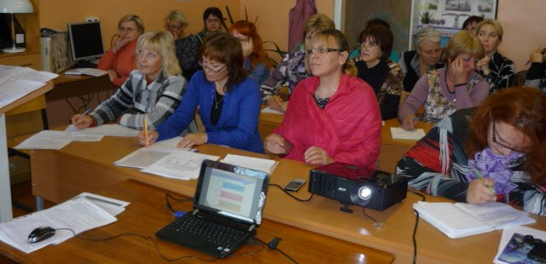
СЕМИНАР – ПРАКТИКУМ «Создание рабочей программы внеурочной деятельности детей»

Slide 13
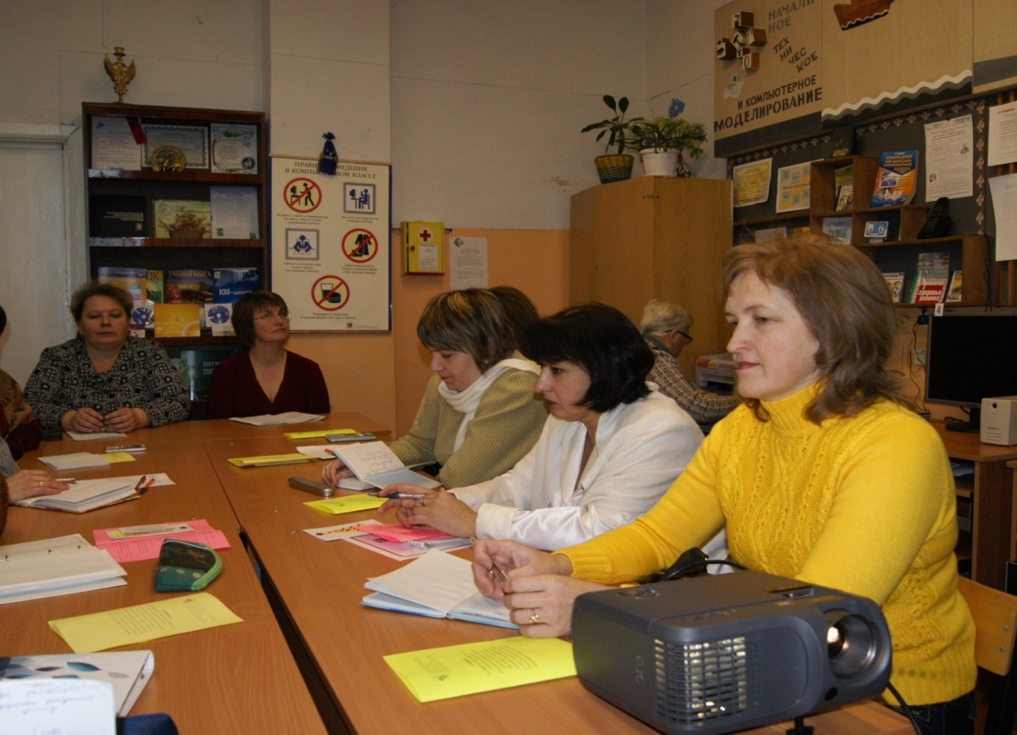
СЕМИНАР – ПРАКТИКУМ: «Психологическое сопровождение педагогического процесса внеурочной деятельности младших школьников»

Slide 14
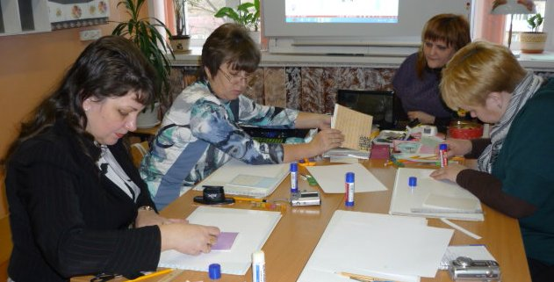
МАСТЕР-КЛАСС «Техника кардмейкинг. Открытки своими руками»

Slide 15
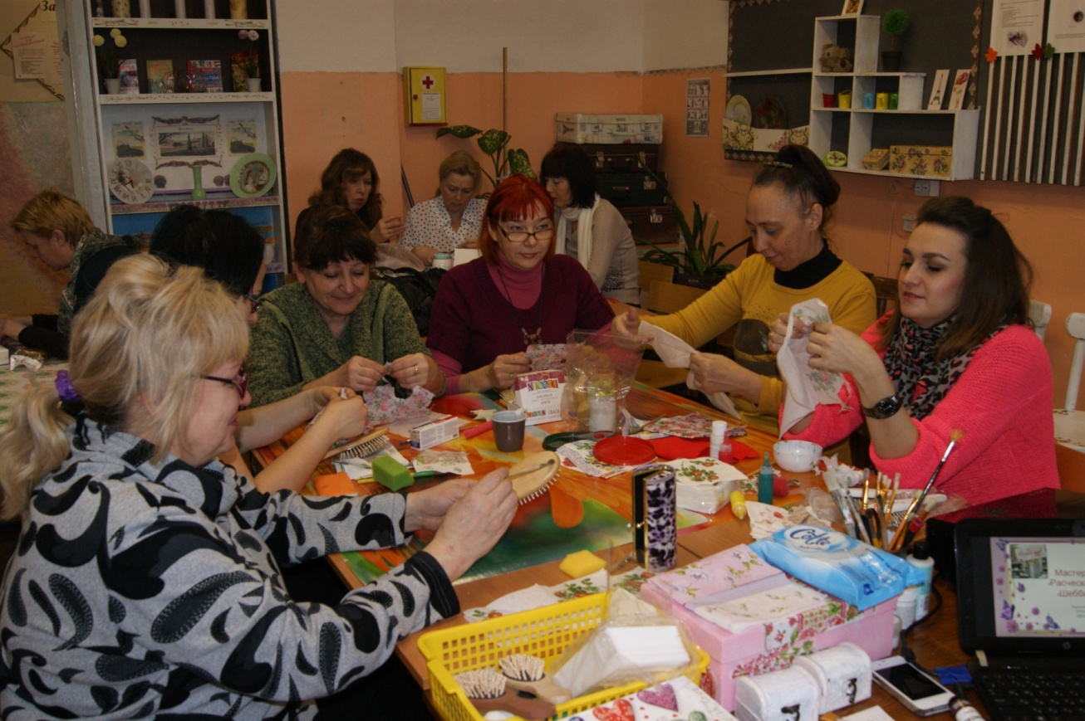
МАСТЕР-КЛАСС «Техника декупаж. Стиль Шебби-Шик»

Slide 16
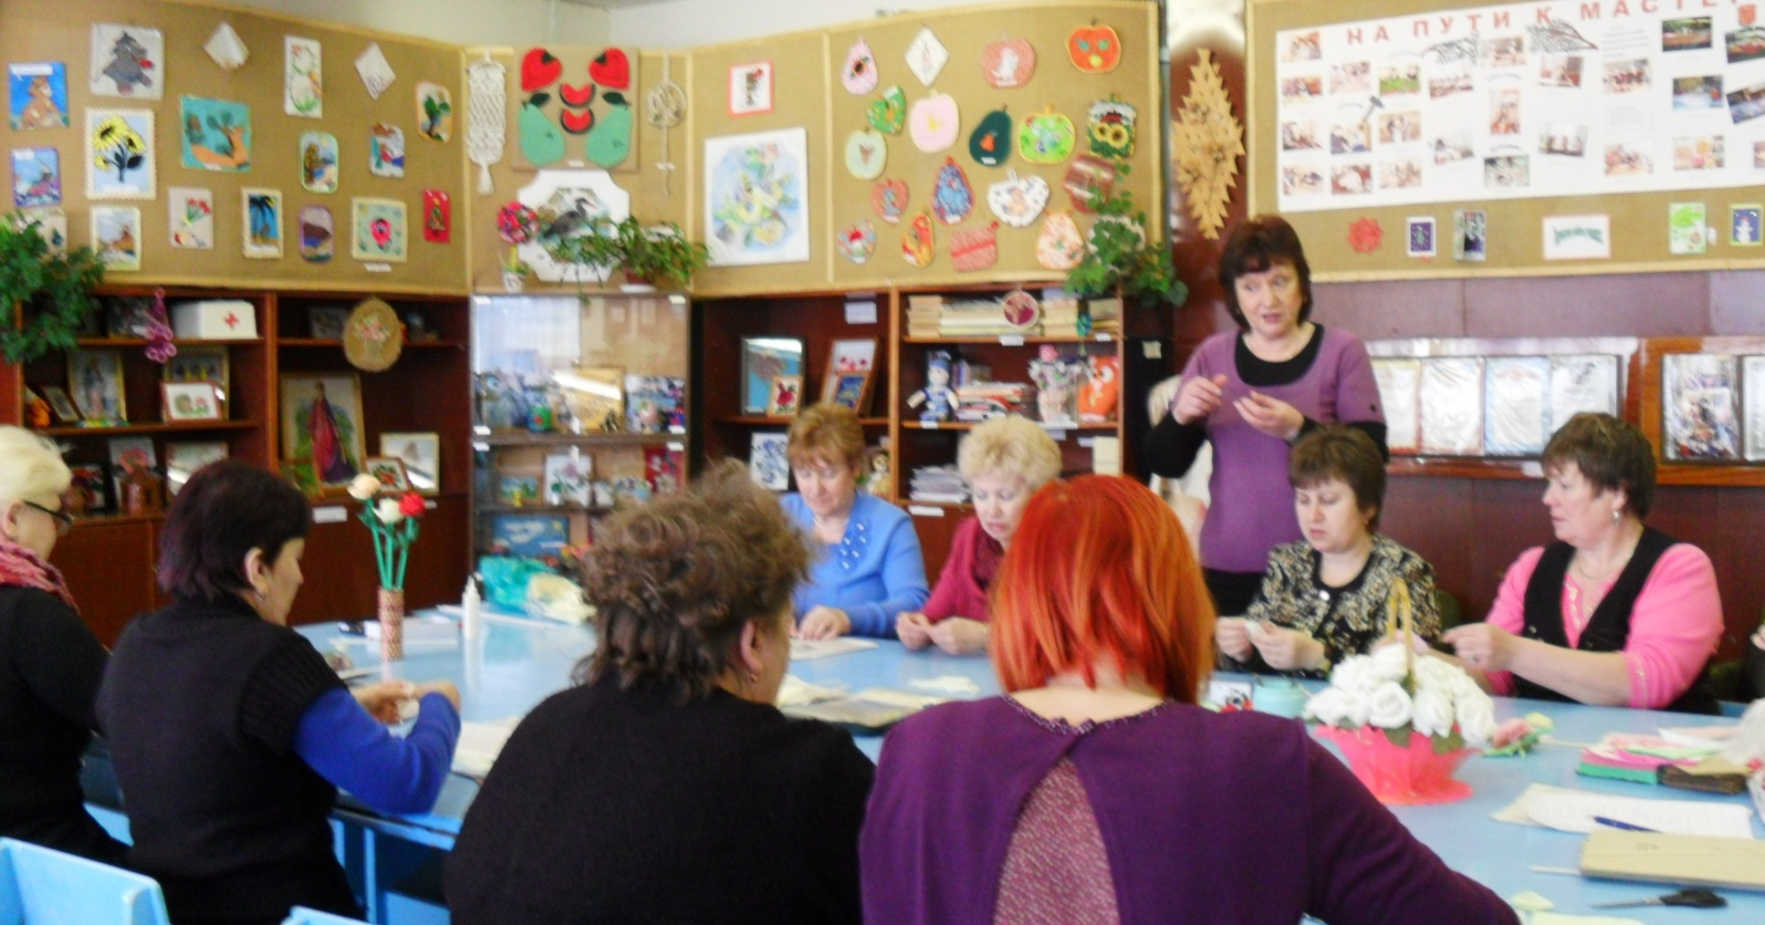
МАСТЕР-КЛАСС «Техника квиллинг. Розы»

Slide 17
ОСНОВНЫЕ РЕЗУЛЬТАТЫ РЕАЛИЗАЦИИ ПРОЕКТА:
проект и модель взаимодействия создали гибкую систему, объединяющую образовательные ресурсы школы и ЦДТ для организации внеурочной деятельности в условиях перехода на федеральный государственный образовательный стандарт

Slide 18
ОСНОВНЫЕ РЕЗУЛЬТАТЫ РЕАЛИЗАЦИИ ПРОЕКТА:
применение специфических методов, приёмов обучения и воспитания, обстановки непринуждённости, сложившейся в системе дополнительного образования, положительно отражается на процессе организации внеурочной деятельности

Slide 19
ОСНОВНЫЕ РЕЗУЛЬТАТЫ РЕАЛИЗАЦИИ ПРОЕКТА:
разнообразие программ и имеющийся опыт их реализации в учреждении дополнительного образования детей могут составить основу любого направления внеурочной деятельности

Slide 20
НАШИ КООРДИНАТЫ:
г.Ярцево
Школьный пер.,д.8
Тел.(48143)7-15-43, cdt.baby@mail.ru

